Slide 1


Thứ Sáu, ngày 08 tháng 12 năm 2023
HOẠT ĐỘNG TRẢI NGHIỆM
CHỦ ĐỀ 4
TỰ HÀO TRUYỀN THỐNG QUÊ EM
Chào mừng quý thầy, cô về dự giờ thăm lớp
Tuần 14

Slide 2

Khởi động: Trò chơi chuyền hoa theo nhạc

Slide 3
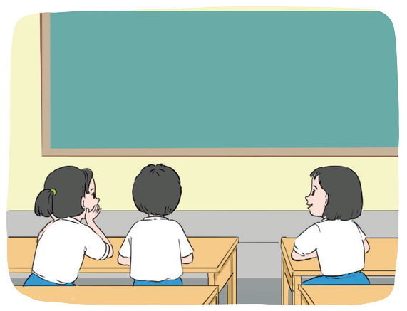
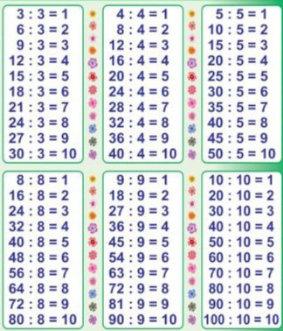

QUAN SÁT TRANH VÀ CHO BIẾT
Các bạn trong tranh tìm kết quả phép tính bằng cách nào?
Chờ tớ tìm
kết quả nhé
56 : 7 = ?
Notes:
GV đặt câu hỏi: Các bạn trong tranh đang làm gì? Các bạn tìm kết quả phép tính bằng cách nào?
GV cho HS chia sẻ suy nghĩ

Slide 4
Các bạn trong tranh tìm kết quả phép tính bằng cách:
BÀI 2:
BẢNG NHÂN, CHIA (Tiết 1)
Dò tìm phép tính đó trong các bảng nhân, chia đã học

Slide 5
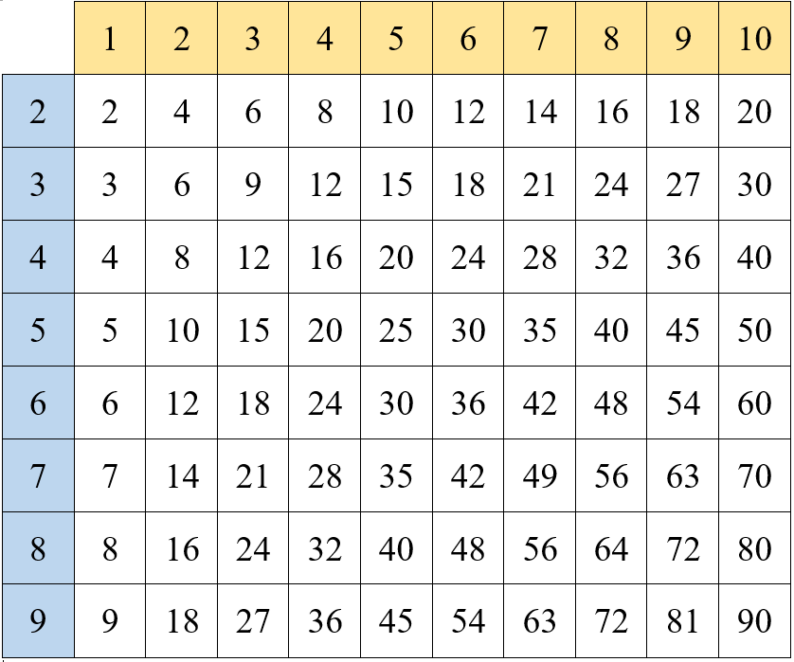
GIỚI THIỆU BẢNG NHÂN, CHIA
11 cột
9 hàng
Notes:
GV giới thiệu: Đây là bảng nhân, chia. Bảng gồm 11 cột và 9 hàng tạo thành các ô vuông. Bỏ đi ô đầu tiên:
Hàng thứ nhất ghi các số từ 1 đến 10.
Cột thứ nhất ghi các số từ 2 đến 9.
Các ô bên trong chứa các số là kết quả của các phép tính nhân, chia. Ví dụ, các ô ở hàng thứ hai tương ứng là các kết quả trong bảng nhân 2; các ô ở hàng thứ ba tương ứng là các kết quả trong bảng nhân 3…
GV hướng dẫn HS sử dụng bảng nhân, chia tìm kết quả của một số phép tính nhân, chia.

Slide 6
GIỚI THIỆU BẢNG NHÂN, CHIA
12
4 x 3 =
?
Từ số 4 ở cột 1 theo chiều mũi tên dóng sang phải
Từ số 3 ở hàng 1 theo chiều mũi tên dóng xuống
Hai mũi tên gặp nhau ở số 12
Notes:
GV đặt câu hỏi: em nhìn thấy gì? (Bảng nhân, chia và phép tính 4x3=?)
Cho 1 HS nêu phép tính, 1 bạn sử dụng cách vừa học để tìm ra kết quả

Slide 7
GIỚI THIỆU BẢNG NHÂN, CHIA
7
42 : 6 =
?
Từ số 6 ở cột 1 theo chiều mũi tên dóng sang phải đến số 42
Từ số 42 theo chiều mũi tên dóng lên hàng 1 gặp số 7
Ta có: 42 : 6 = 7
Notes:
GV đặt câu hỏi; em nhìn thấy gì? Cho 1 HS nêu phép tính, 1 bạn sử dụng cách vừa học để tìm ra kết quả

Slide 8
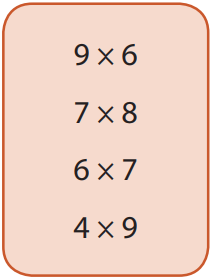
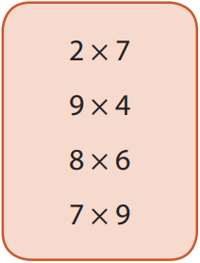
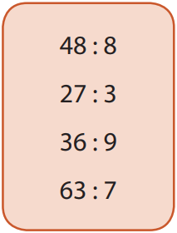
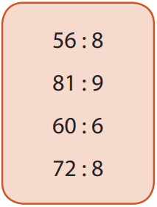
SỬ DỤNG BẢNG NHÂN, CHIA
PHIẾU HỌC TẬP SỐ 1
Tìm kết quả của các phép tính sau:
Notes:
GV hướng dẫn HS sử dụng bảng nhân, chia để tìm kết quả của các phép tính

Slide 9
SỬ DỤNG BẢNG NHÂN, CHIA
Notes:
GV ví dụ cách làm bài

Slide 10

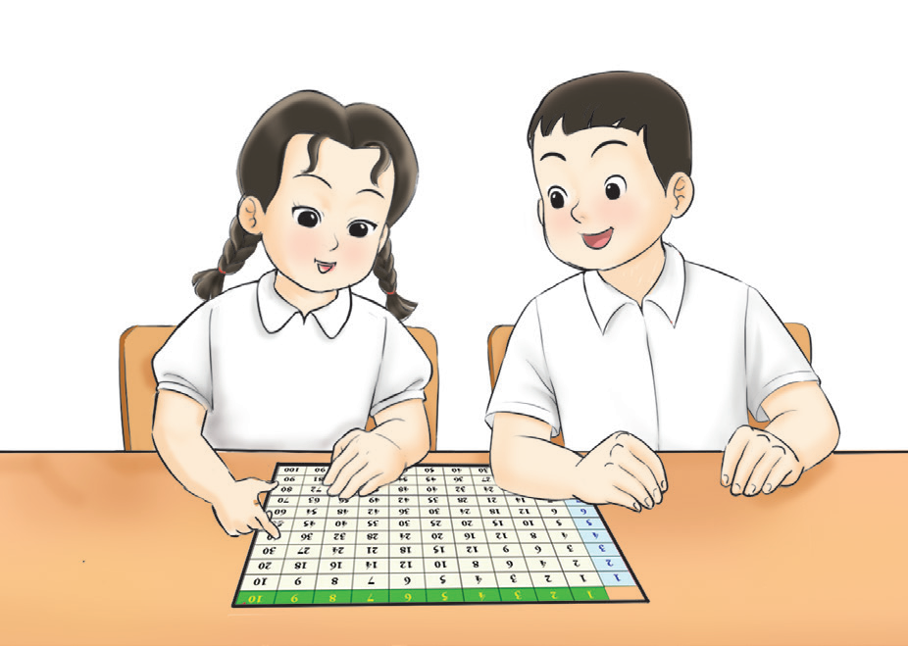
SỬ DỤNG BẢNG NHÂN, CHIA
“
Cậu có cách nào để tìm kết quả nhanh hơn không?
“
Chúng mình làm bảng nhân, chia có thêm thanh trượt nhé!
Notes:
GV đặt vấn đề: Chúng mình cùng suy nghĩ xem có cách nào để có thể sử dụng bảng nhân, chia này tìm kết quả nhanh hơn nữa không?
GV cho HS thảo luận và trả lời (có thể làm thêm thanh trượt để tìm nhanh kết quả phép tính)

Slide 11
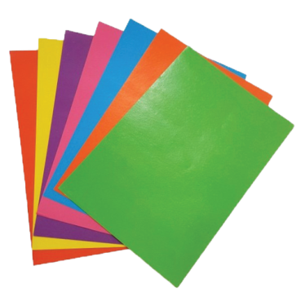
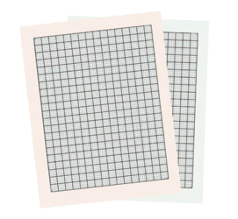
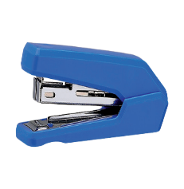
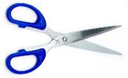

BÀI TẬP VỀ NHÀ
Chuẩn bị dụng cụ và vật liệu cho buổi học sau:
Giấy ô li, giấy màu, bìa, bút màu, thước kẻ, kéo
Notes:
Giao bài tập về nhà cho học sinh, yêu cầu học phân công chuẩn bị nguyên, vật liệu cho buổi học sau và hoàn thiện phiếu học tập số 03

Slide 12
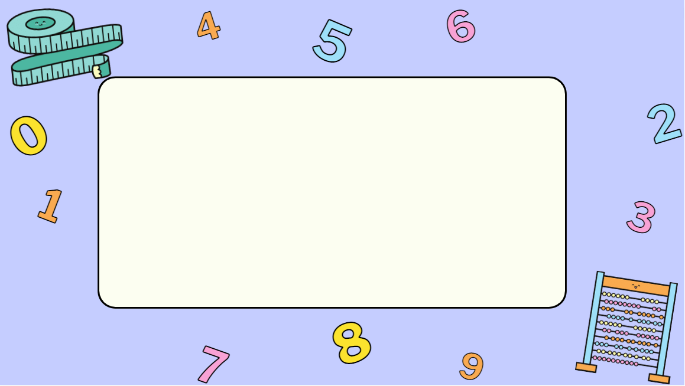

TẠM BIỆT CÁC EM
Notes:
Giao bài tập về nhà cho học sinh, yêu cầu học phân công chuẩn bị nguyên, vật liệu cho buổi học sau và hoàn thiện phiếu học tập

Slide 13

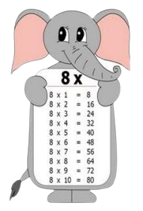
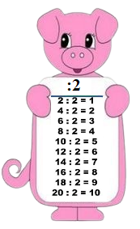
BÀI 2
BẢNG NHÂN, CHIA ( Tiết 2)

Slide 14
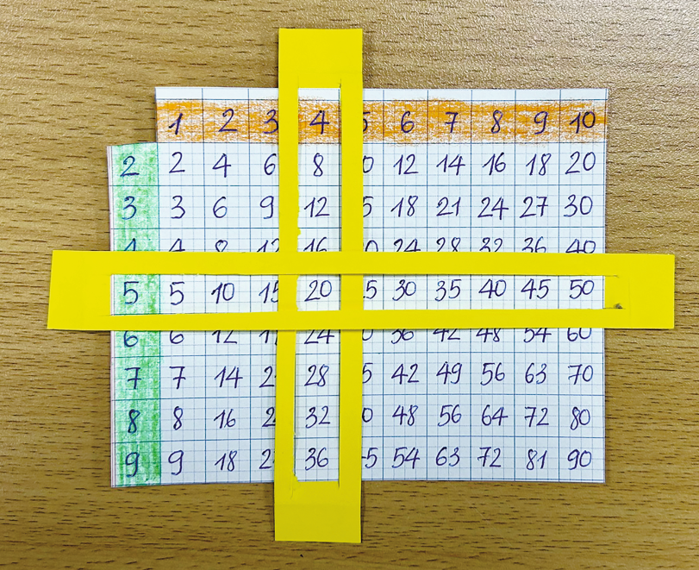
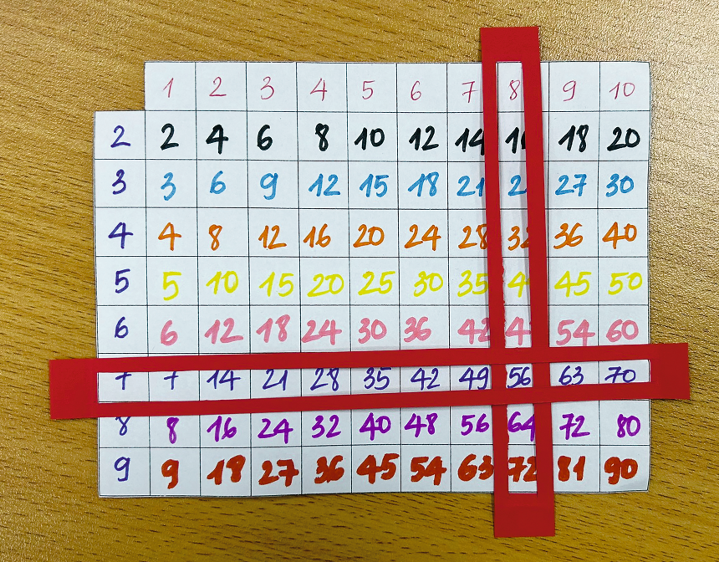
ĐỀ XUẤT Ý TƯỞNG VÀ CÁCH LÀM BẢNG NHÂN, CHIA TIỆN ÍCH
Thảo luận và chia sẻ ý tưởng cách làm bảng nhân, chia tiện ích
TIÊU CHÍ SẢN PHẨM
Có thể sử dụng để tìm kết quả của các phép tính trong bảng nhân, chia 2, 3, 4, ..., 9
Sản phẩm dễ sử dụng, chắc chắn, đảm bảo tính thẩm mĩ
Notes:
GV cho HS thảo luận nhóm để đưa ra ý tưởng của nhóm, hỗ trợ nếu nhóm gặp khó khăn trong việc thể hiện ý tưởng. GV chiếu tiêu chí sản phẩm và yêu cầu nội dung thảo luận của học sinh bám sát với các tiêu chí đó

Slide 15
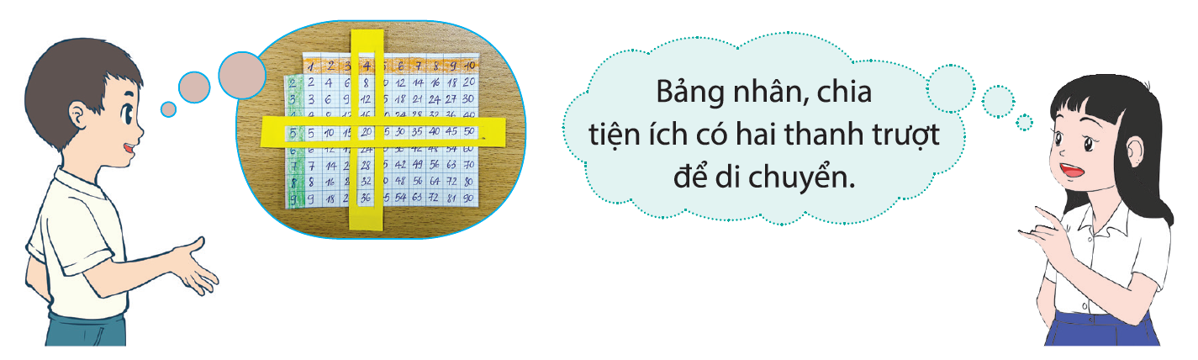
ĐỀ XUẤT Ý TƯỞNG VÀ CÁCH LÀM BẢNG NHÂN, CHIA TIỆN ÍCH
Lựa chọn ý tưởng và đề xuất cách làm bảng nhân, chia tiện ích
Notes:
GV cho HS thảo luận nhóm để thống nhất ý tưởng của nhóm, hỗ trợ nếu nhóm gặp khó khăn trong việc thể hiện ý tưởng

Slide 16
PHIẾU HỌC TẬP SỐ 2
Cùng vẽ ý tưởng của nhóm
1. Bảng nhân chia có ……………..cột,
…………….. dòng.
2. Nêu cách làm thanh trược và làm thế nào để gắn thanh trượt vào bảng?
………………………………………………………………..............................................
……………………………………………………………………………………………………………………………………………………………………………………………………………………………..
Notes:
GV hướng dẫn HS hoàn thiện phiếu học tập số 3, cho HS các nhóm lên trình bày phiếu học tập

Slide 17
LÀM BẢNG NHÂN, CHIA TIỆN ÍCH
Lựa chọn dụng cụ và vật liệu
Giấy ô li, giấy màu, bìa, bút màu, thước kẻ, kéo
Notes:
HS lựa chọn vật liệu dung làm bảng

Slide 18

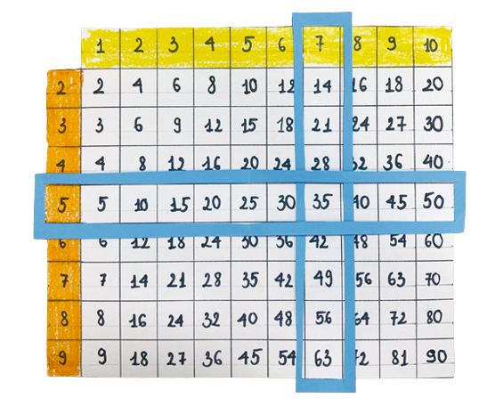
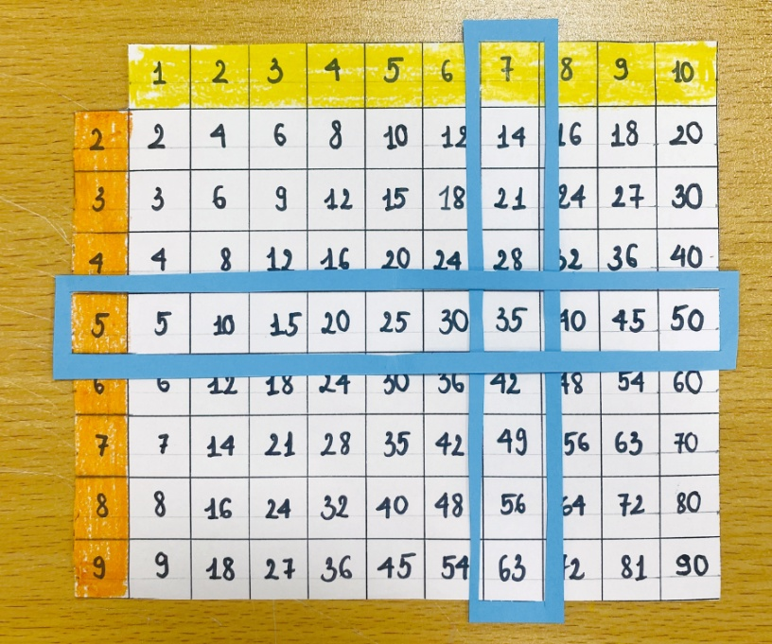
LÀM BẢNG NHÂN, CHIA TIỆN ÍCH
Làm bảng nhân, chia tiện ích theo cách của em hoặc nhóm em
Notes:
GV cho HS quan sát một số mẫu trên, cho HS trình bày mẫu của nhóm mình. Các nhóm khác đặt câu hỏi nếu có thắc mắc hoặc góp ý

Slide 19
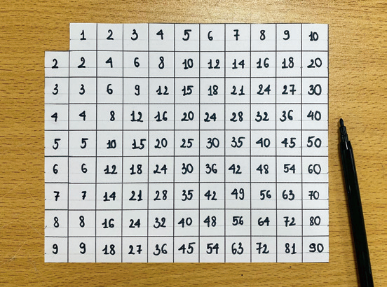
LÀM BẢNG NHÂN, CHIA TIỆN ÍCH
Gợi ý
Bước 1
Làm bảng nhân, chia
Notes:
GV gơi ý cách làm, lưu ý các con số phải chuẩn theo mẫu

Slide 20
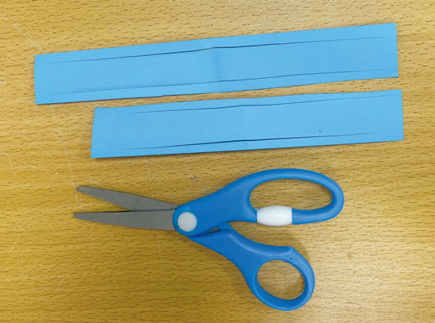
LÀM BẢNG NHÂN, CHIA TIỆN ÍCH
Bước 2
Làm thanh trượt
Notes:
Lưu ý, khoét mảnh giấy đủ to để nhìn rõ số trong ô vuông

Slide 21

LÀM BẢNG NHÂN, CHIA TIỆN ÍCH
Gắn thanh trượt vào bảng nhân, chia và hoàn thiện sản phẩm
Bước 3
Notes:
Hoàn thiện sản phẩm. GV có thể gợi ý cho HS tìm cách gắn các thanh trượt lên bảng sao cho không bị rời, mất

Slide 22
LÀM BẢNG NHÂN, CHIA TIỆN ÍCH
Kiểm tra và điều chỉnh sản phẩm theo các tiêu chí
Có thể sử dụng để tìm kết quả của các phép tính trong bảng nhân, chia 2, 3, 4, ..., 9
Sản phẩm dễ sử dụng, chắc chắn, đảm bảo tính thẩm mĩ
Nếu không đảm bảo theo đúng tiêu chí, em hãy làm lại nhé
Notes:
Kiểm tra tiêu chí từ sản phẩm vừa làm được. Khuyến khích HS sáng tạo để tạo ra sản phẩm độc đáo trưng bày trong lớp

Slide 23
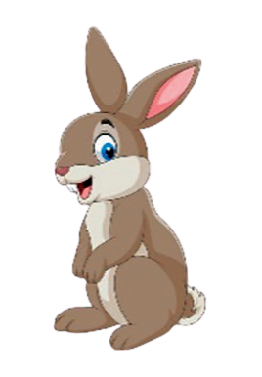
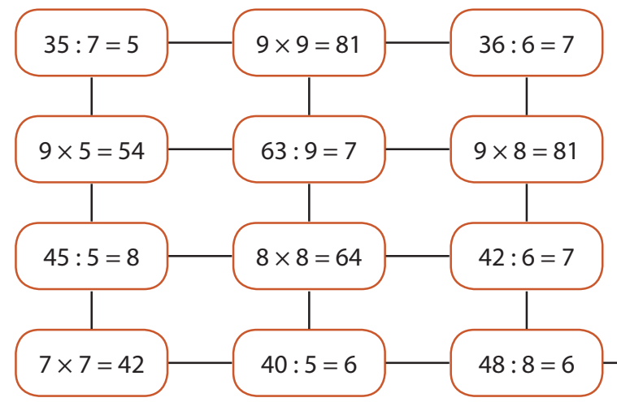

SỬ DỤNG BẢNG NHÂN, CHIA TIỆN ÍCH
ĐỂ KIỂM TRA KẾT QUẢ CỦA CÁC PHÉP TÍNH
Nhóm hãy giúp thỏ tìm được cà rốt bằng cách đi theo đường nối các phép tính đúng
Notes:
Cho từng HS dùng bảng nhân chia để trả lời câu hỏi

Slide 24
SỬ DỤNG BẢNG NHÂN, CHIA TIỆN ÍCH
ĐỂ KIỂM TRA KẾT QUẢ CỦA CÁC PHÉP TÍNH
Quản trò nêu phép tính bất kì trong bảng nhân, bảng chia 2, 3, 4, ..., 9
Các nhóm còn lại sử dụng bảng nhân, chia tiện ích để tìm kết quả, ai tìm nhanh nhất và đúng được 1 điểm.
Sau 10 lượt chơi, nhóm nào được nhiều điểm nhất sẽ chiến thắng.
Notes:
GV hướng dẫn HS chơi trò chơi

Slide 25
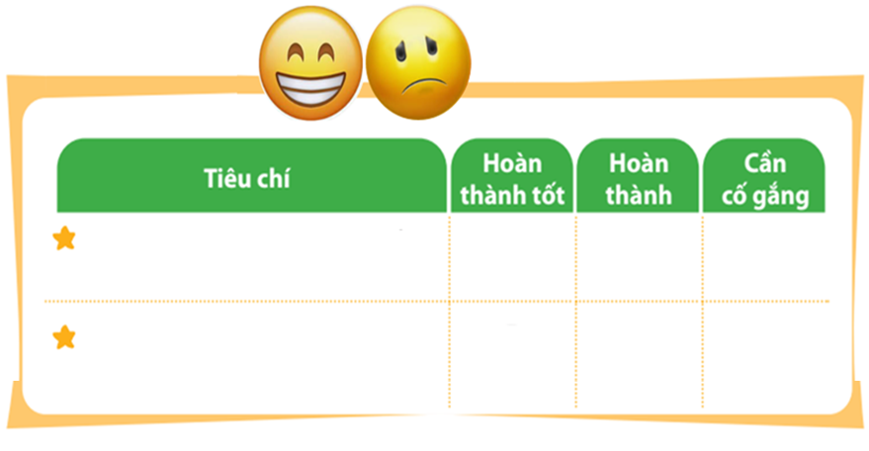
ĐÁNH GIÁ SẢN PHẨM
Thực hiện đánh giá bằng hình dán
Có thể sử dụng để tìm kết quả của các phép tính trong bảng nhân, chia 2, 3, 4, ..., 9
Sản phẩm dễ sử dụng, chắc chắn, đảm bảo tính thẩm mĩ
Notes:
GV hướng dẫn HS đánh giá theo từng tiêu chí bằng hình dán. Có thể tặng thêm hình dán cho điểm sáng tạo, làm nhanh, đẹp

Slide 26
TẠM BIỆT VÀ HẸN GẶP LẠI

